Slide 2

ЗИМОНЬКА,
ЗИМА…

Slide 3
49
66
84
9

Slide 4
(7 + 8) + 15 = 30кн.

Slide 5
9 + 9
17 - 11
100-90
32 - 30
8 + 4
11 - 2
74 - 60
48 - 40
8 і
14 а
9 г
12 к
2 с
10 о
6 Н
18 т
с
2
6
8
9
10
12
14
18
н
і
г
о
к
а
т

Slide 6
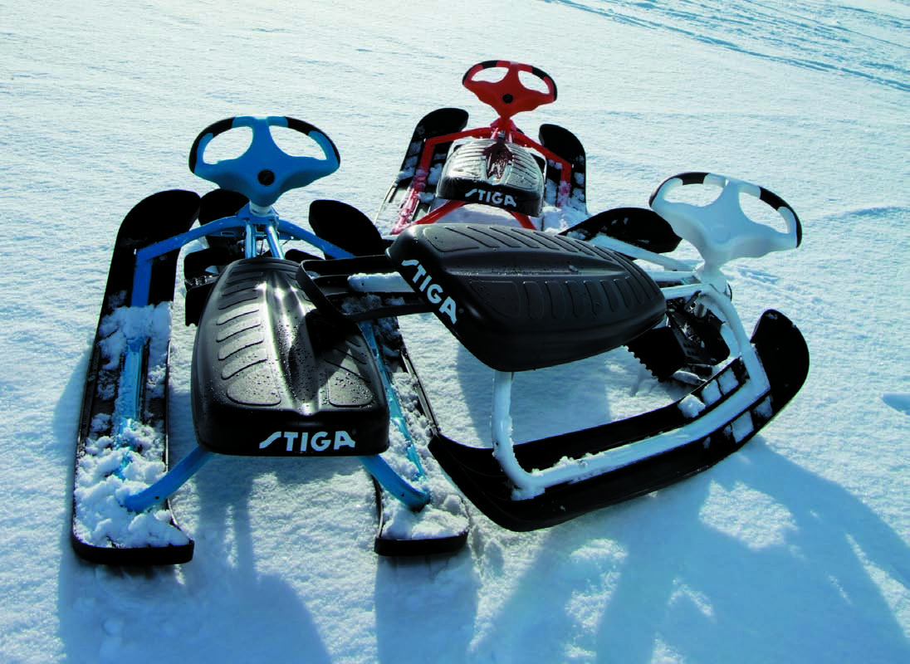

Slide 7
5
13 + __ = 18
14
__ + 6 = 20
70
__ + 9 = 79

Slide 8
          36 + 4 = 40
          40 - __ = __
          40 - __ = __

Slide 9
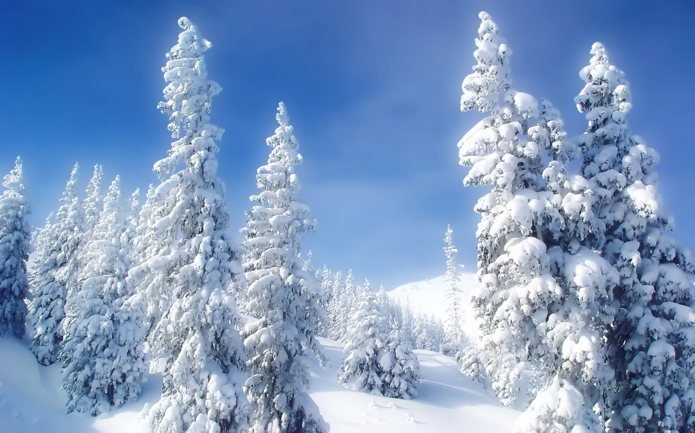


Slide 10
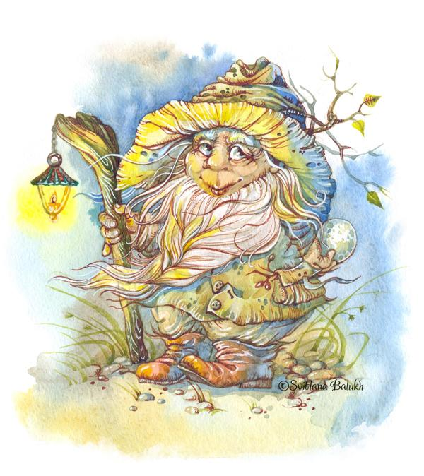
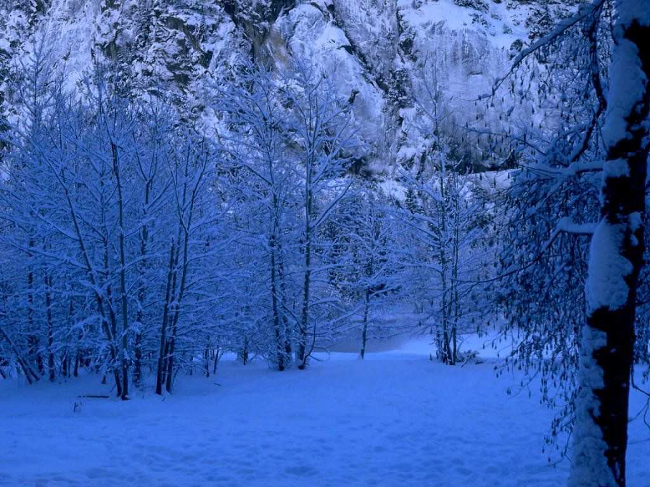

Slide 11
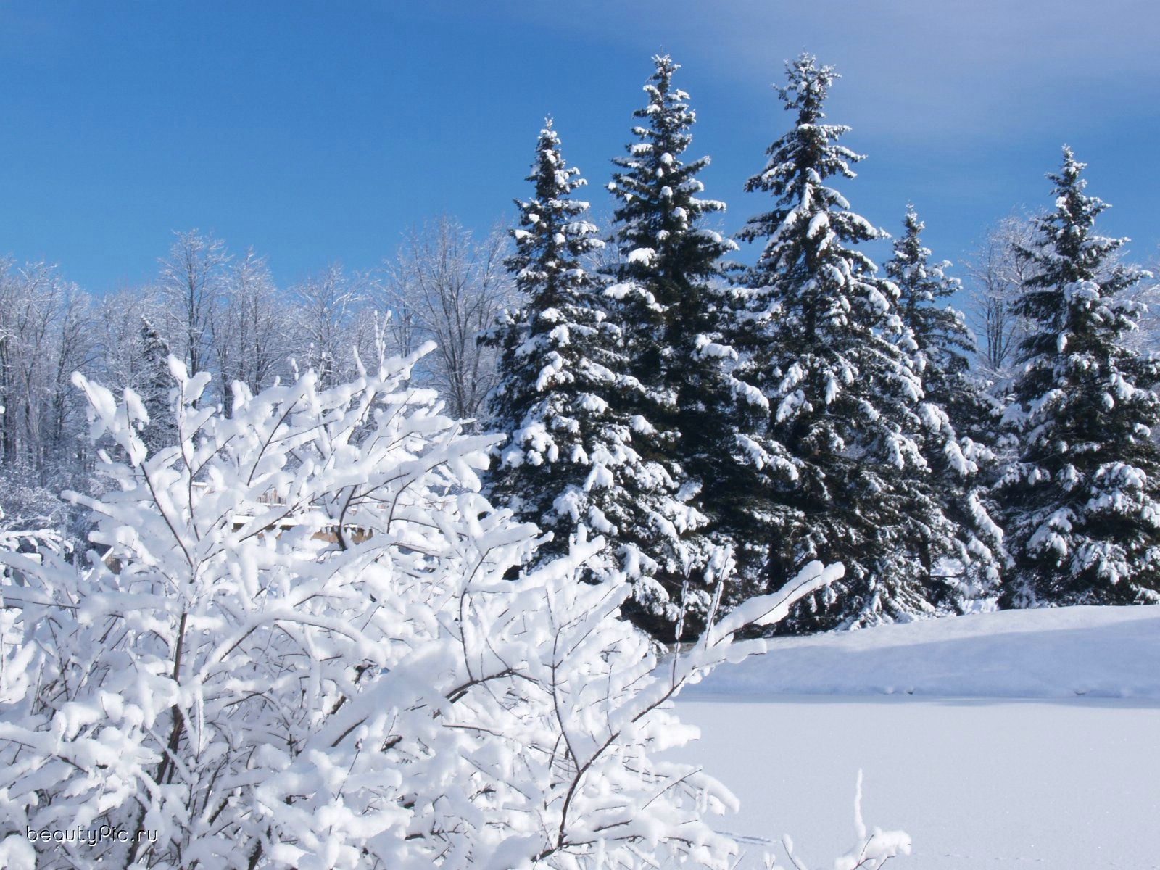

Slide 12
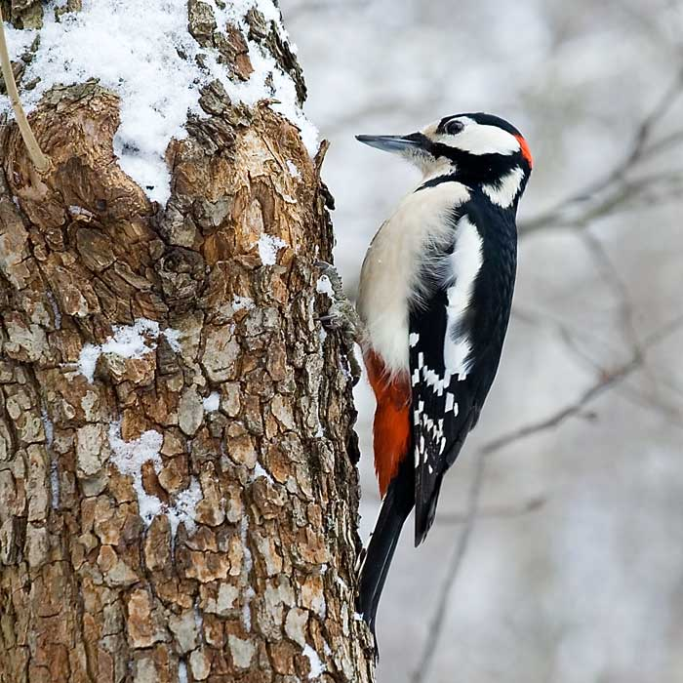
с. 64, № 362

Slide 13
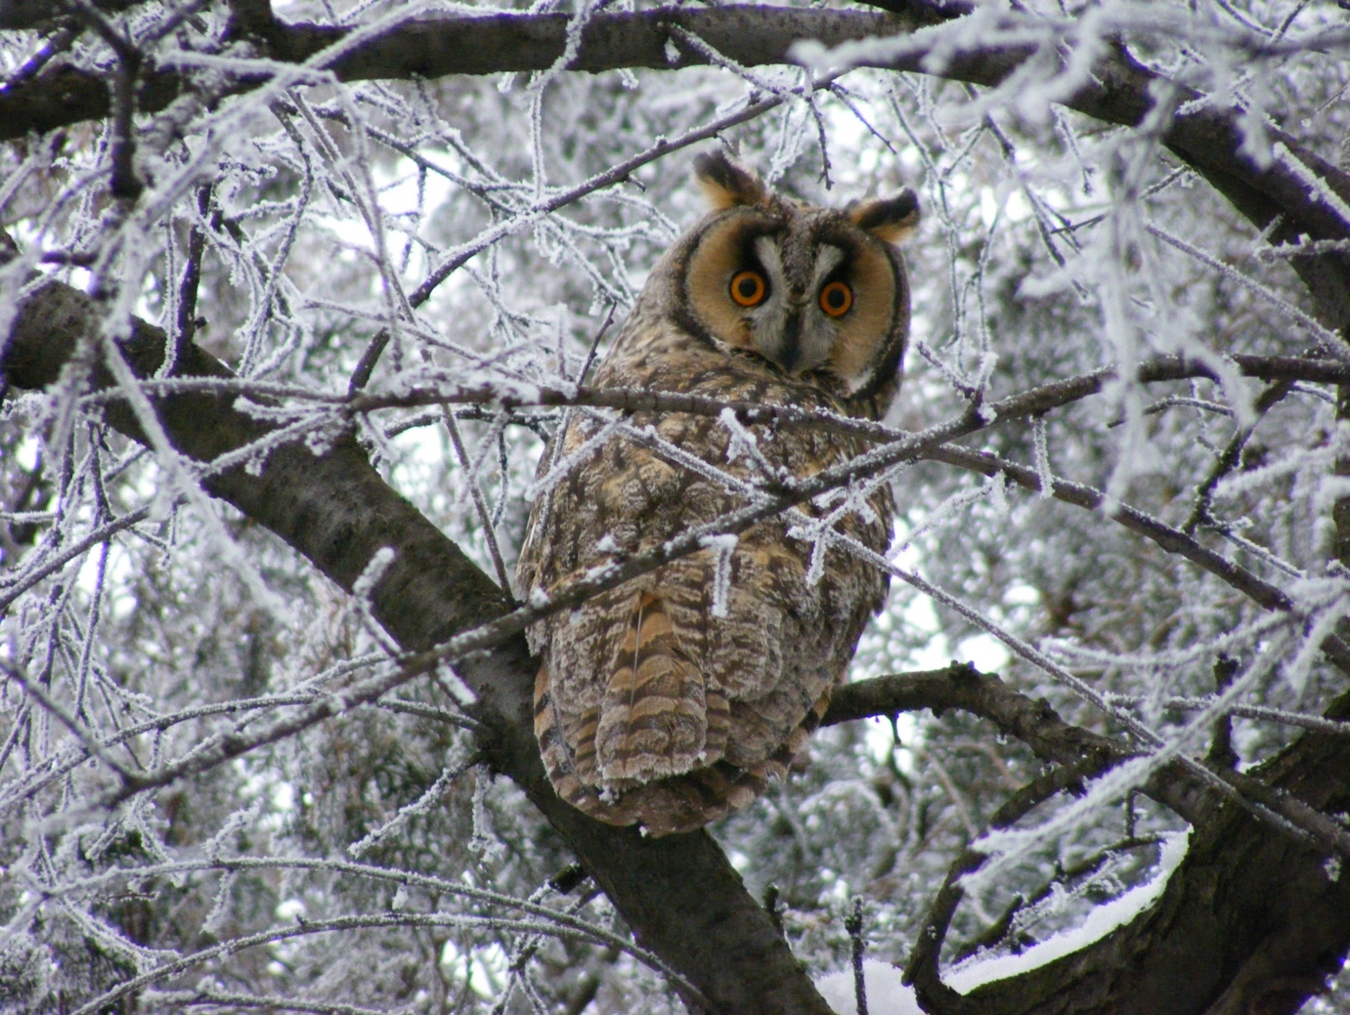

Slide 14
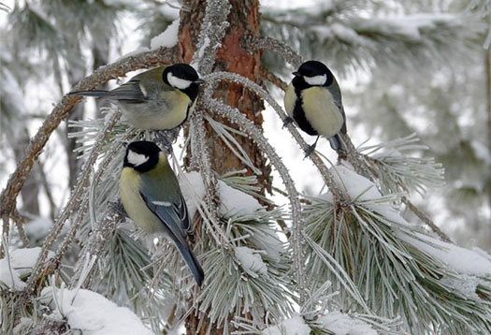
c.65, №364

Slide 15
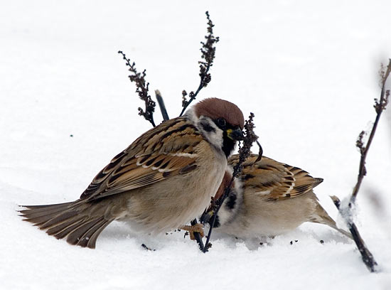

Slide 16

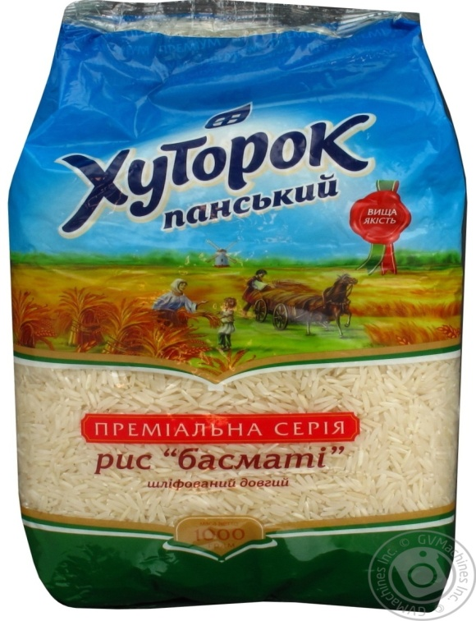
?, на 12
пакетів >
35 пакетів
?

Slide 17
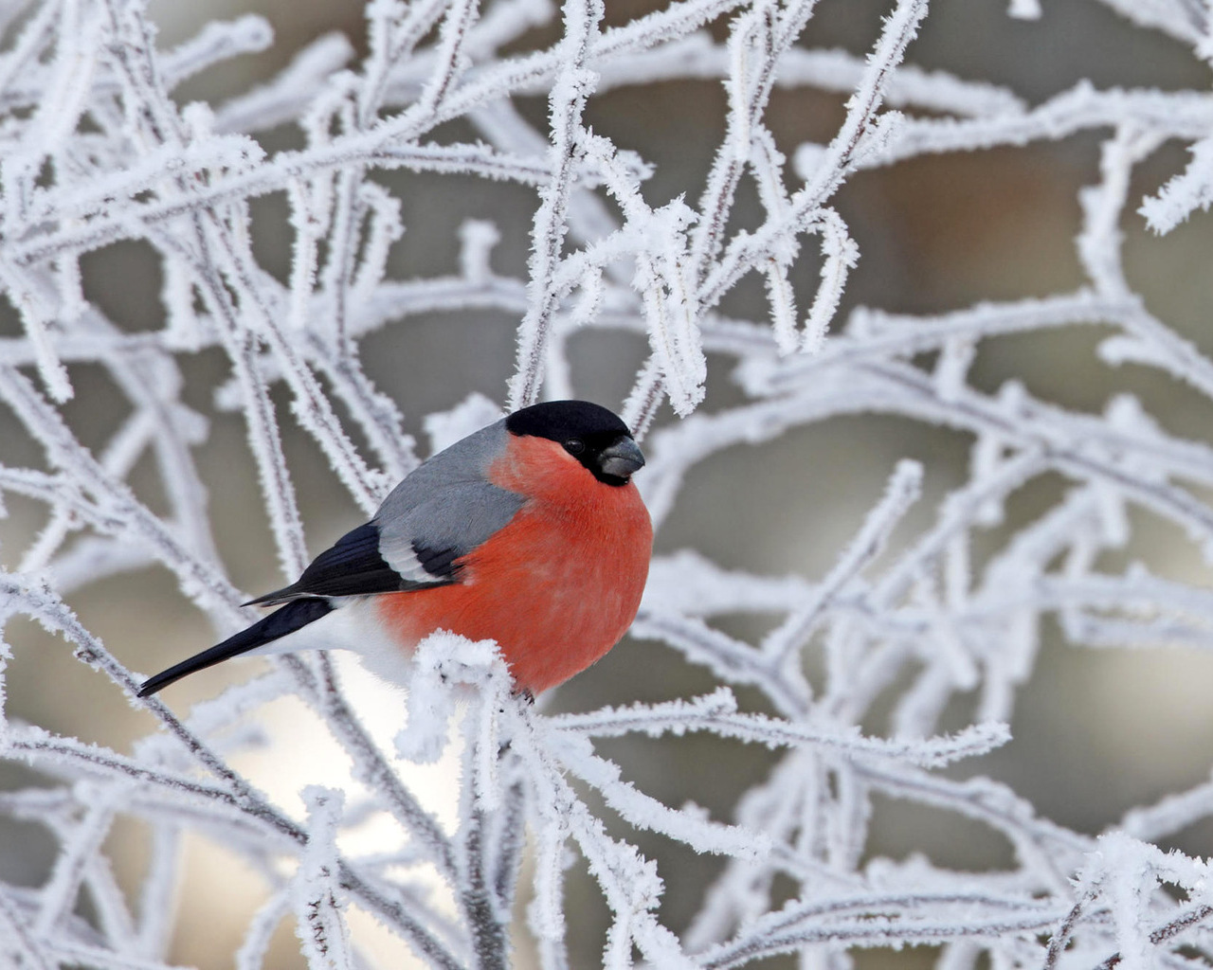

Slide 19
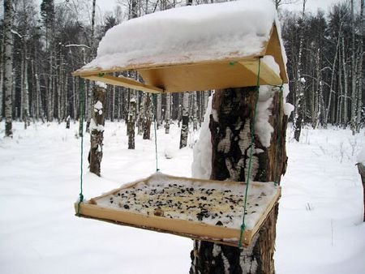

Slide 20





Дякую
за подорож…

Slide 21
Домашнє завдання
с. 65, № 368, 369

